Slide 1

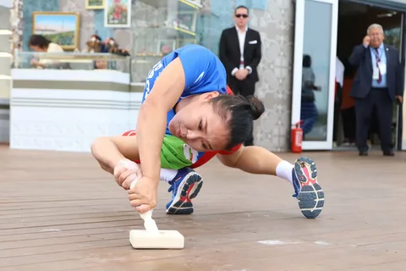
Тренировка девушек национальным многоборьем.
Выполнила: учитель физической культуры МБОУ «Бедеминской СОШ им. Н.Д.Неустроева» Андросова Александрия Егоровна

Slide 2

Якутские национальные спортивные игры, которые развивались с древнейших времен и славились не только в Якутии, но и в России, и зарубежом. Истоки зарождения национальных видов спорта мы находим старинных легендах, сказках и народного эпоса- олонхо. Герои сказок и олонхо- богатыри, способные защищать Родину и семью от врагов. В олонхо не только богатыри мужчины, но и девушки богатыри , например Кыыс Ньургун. И в данное время на состязаниях и на тренировках можно встретить девушек которые занимаются национальным многоборьем.
Соревнование национальным многоборьем для девушек – это комплексное состязание по нескольким дисциплинам: ус тегул ус, тутум эргиир, бег на 400 метров.

Slide 3
Цель работы: Разработать программу тренировок «Национальное многоборье» среди девушек -7-10 класс.
Задачи:
1. Привлечь девушек к занятиям по национальному многоборью.
2. Развивать основные физические качества: силу, ловкость, быстроту, выносливость.
3. Пропаганда здорового образа жизни.

Slide 4
Актуальность проекта: За последнее время в нашей республике многое сделано по возраждении национальной культуры, обычаев, традиций. Ярким доказательством этого является проведение разных спортивных соревнований по национальному многоборью как «Игры Дыгына», «Игры Бэргэна», первенства по национальному многоборью. Все эти виды соревнований показывают связь быта якутского народа и их физических данных. Вот и в нашей школе мы продолжаем эту традицию: воспитание с раннего возраста ловких, выносливых , смелых, сильных.
Система работы по национальному многоборью актуальна и для меня потому, что я работаю учителем физкультуры и тренирую девушек по национальному многоборью.
Возникла потребность: восстановить и сохранить традиции по национальному многоборью, обеспечить передачу всех видов национального многоборья младшему поколению, т.е. школьникам.

Slide 5
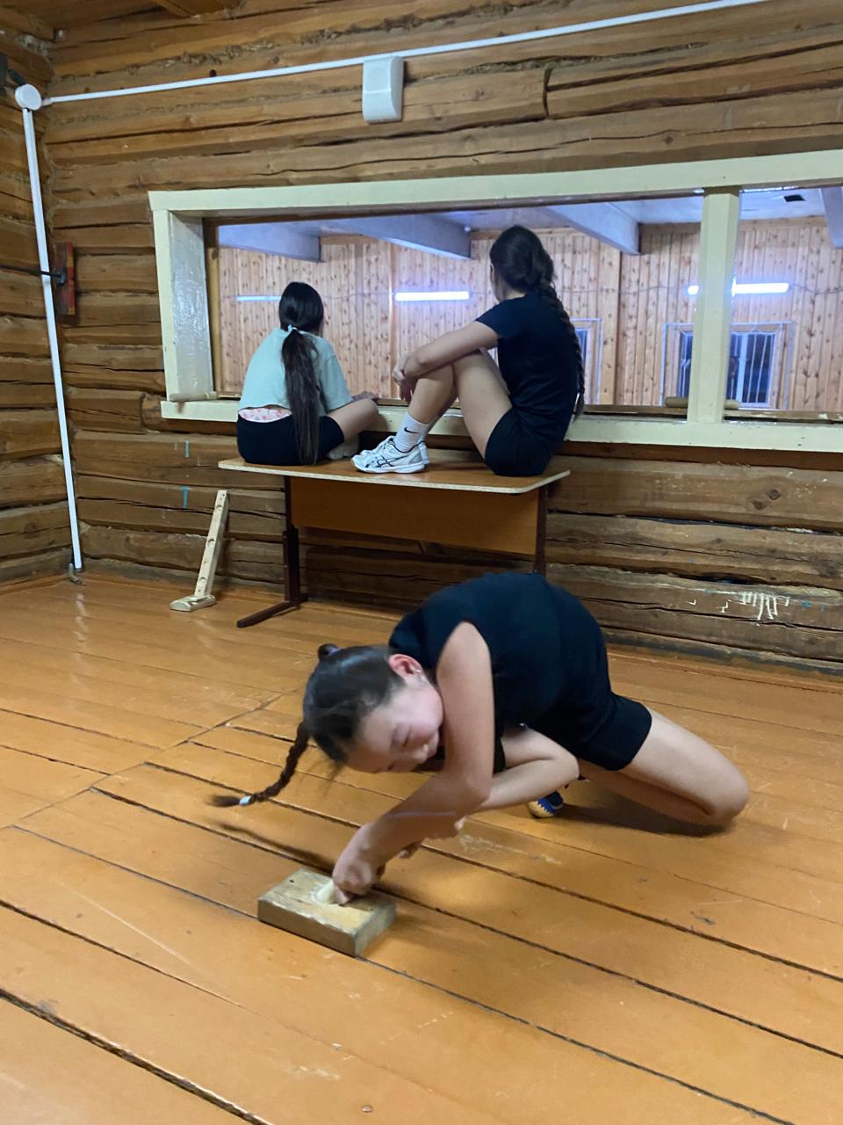
Первая неделя:
Понедельник: Спринт и прыжки разминка, пробежка, ОРУ на месте, прыжковые на месте, СБУ, СПУ, ускорения на 30м (3-5 раза) свободные прыжки: ыстана и кылыы на 7 отметок, с 4 шагов разбега (5 раз) выпрыгивания со штангой, на одной ноге 8х4 + прыжки ыстана 10 прыжков (3 серии) стопа+свободные ускорения на 60-100м. 3 раза.
Вторник: Тутум отрезки. Фартлек + ОФП разминка, пробежка, растяжка. Тутум: 40 сек. работа 20 сек. отдых (сидя) затем сразу 40 сек. работа и 20 сек. отдыха сидя и так 3 раза, всего 2 подхода. Пробежка+фартлек (70-80%) 150м (через 300м) 6 раз+заминка. Офп: приседания, отжимания, подтягивания, пресс, сис, стопа по 10-30 раз 3 подхода (своим весом или небольшим отягощением). Заминка.

Slide 6

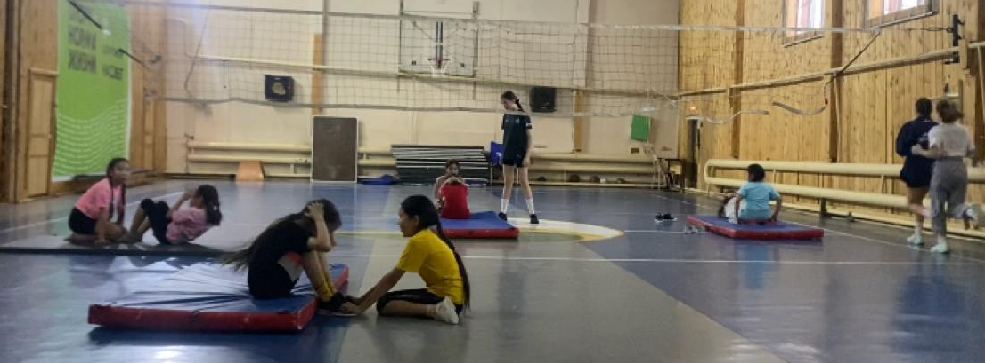
Среда: Тутум объем. Хапса5ай (м), ловкость и растяжка (ж). Подвижные игры тутум: 3 мин. в медленном темпе. 2 подхода. Разминка на ковре, изучение и отработка приемов с сопротивлением и без. Лёгкие схватки. Игры с мячами, на ловкость. Растяжка.
Четверг: Спринт, прыжки, разминка, пробежка, ОРУ на месте, прыжковые на месте, СБУ, СПУ, ускорения на 50-60м. (3 раза). Свободные прыжки: куобах 3-5 отметок, с места и с 2 шагов разбега (5 раз). Приседания со штангой (старшие) 5 раз 4 подхода + распрыгивания куобах через барьеры 5-7 прыжков 3 серий. Выпрыгивания с полуприседа (младшие) 8х3 + 1 прыжок в длину с места. (Так 5 прыжков в одном подходе). Взрывные подтягивания и взрывные отжимания. 6-8 раз 3 подхода. Метание медбола вперед (снизу) на дальность. 5х3. Сис+пресс 20х3. Стопа+свободные ускорения на 100-150м. 3 раза.

Slide 7
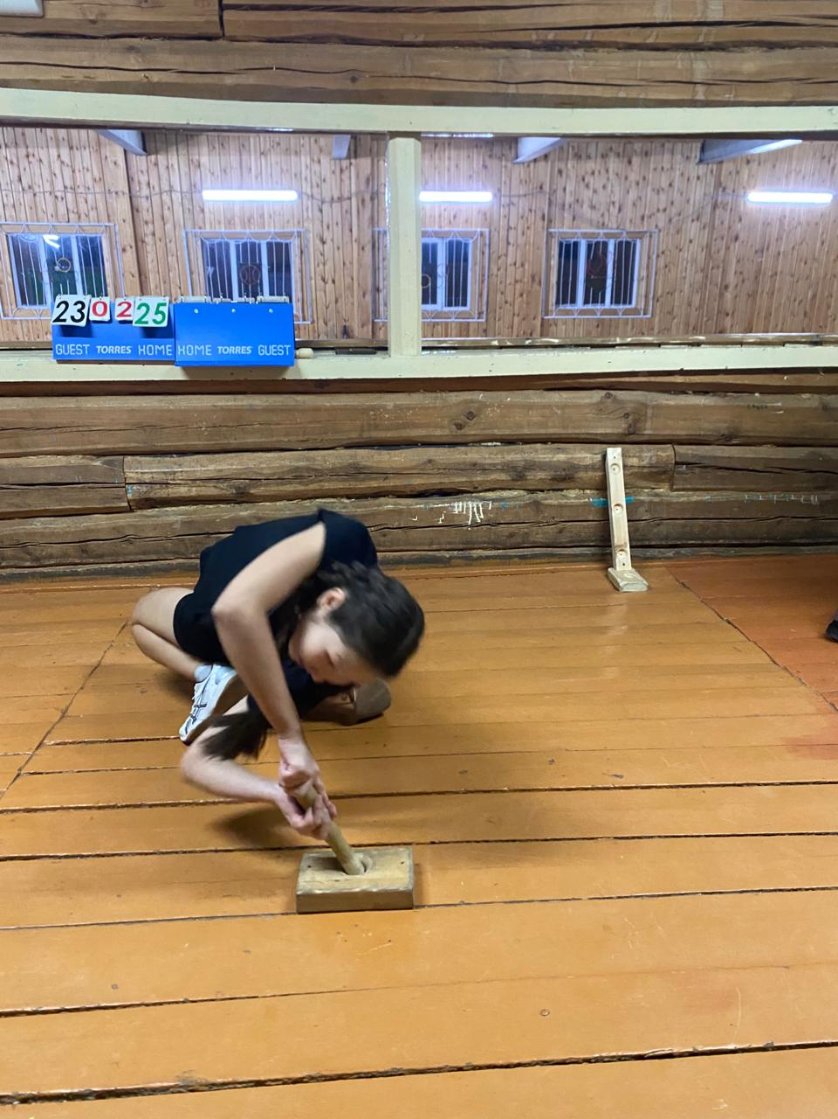
Пятница: Тутум, силовая тренировка + Мас разминка, Пробежка, растяжка. Тутум скоростная работа: 20 сек. работа 40 сек. отдых (сидя) затем сразу 20 сек. работа и 40 сек. отдыха сидя и так 5-6 раза, всего 2 подхода. Пробежка+фартлек (70-80%) 200м (через 400м) 5 раз+заминка. Мас: растягивания, напор: лёгкие схватки (4-5). Офп: становая тяга + турник. Блок тяга + прыжок вверх. Вис и работа на развитие хвата. пресс, сис, стопа. 2-3. Заминка.
Суббота: Разминка, тутум темповая работа на 1 минуту. 2 подхода. Восстановительный кросс+растяжка. Легкое ОФП.

Slide 8
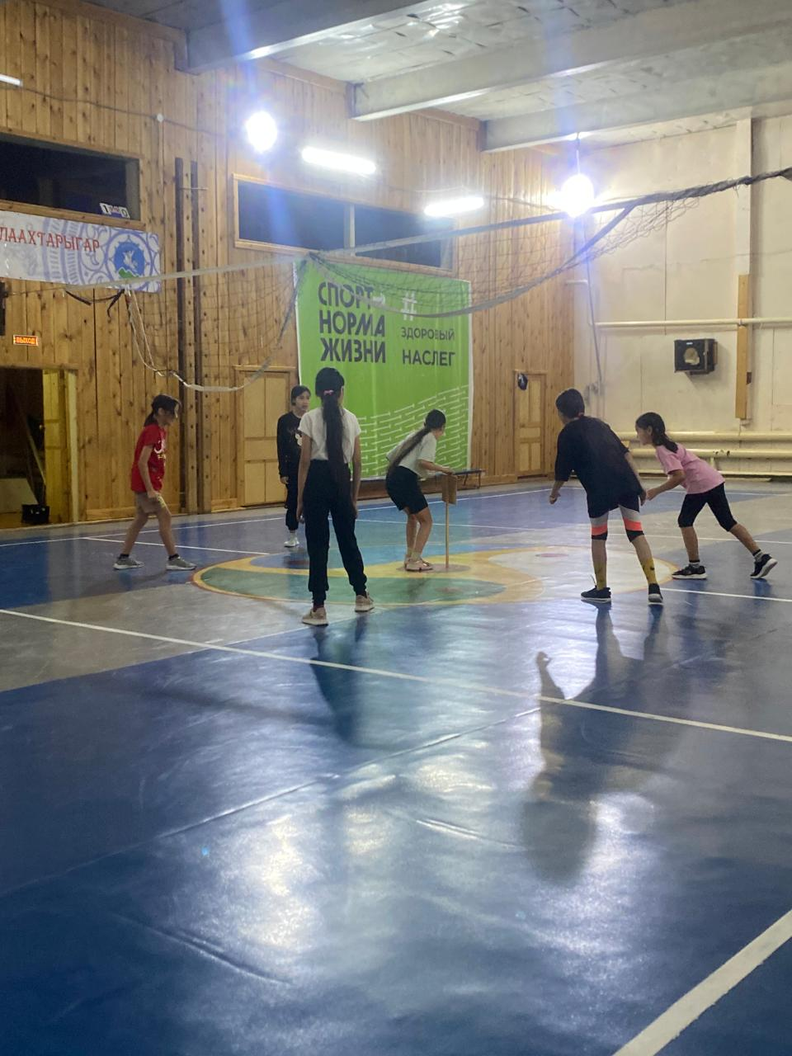
Вторая неделя:
Понедельник: Пробежка, разминка, тутум эргиир: разминка (лесенка) 1 подход 3 мин. Ыстана (буур) 3 подхода по 15 мин., кылыы 2 подхода по 15 мин., шаг скачок 3 раза на 30м. Взятие на грудь, вставание (прыжки тумбы) на одной ноге, ускорения на 60 м. по 3 раза.
Вторник: Бег, разминка, растяжка (беговые) 10 мин. 300х4, 200х3, 10 мин. бег в упряжке (бег с небольшим сопротивлением), заминка, растяжка.

Slide 9
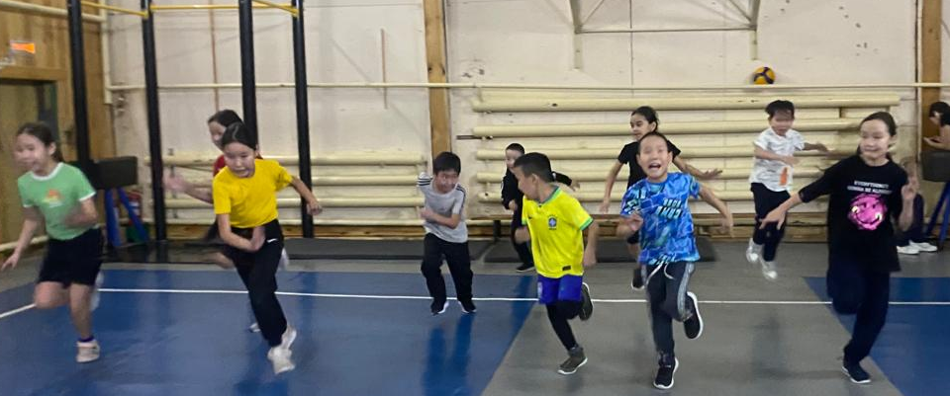
Среда: Тутум, мас. Тяга к груди 8-10 раз по 4 раза, пресс+сис (с доп. весом), перетягивание на перекладине 5 подходов на макс., вис на кольцах 3 подхода на мкс.
Четверг: Пробежка 10 м. Разминка, растяжка, СБУх2, ускорения 30мх3, прыжки куобах: 5 разх3 (с места, с остановками)

Slide 10
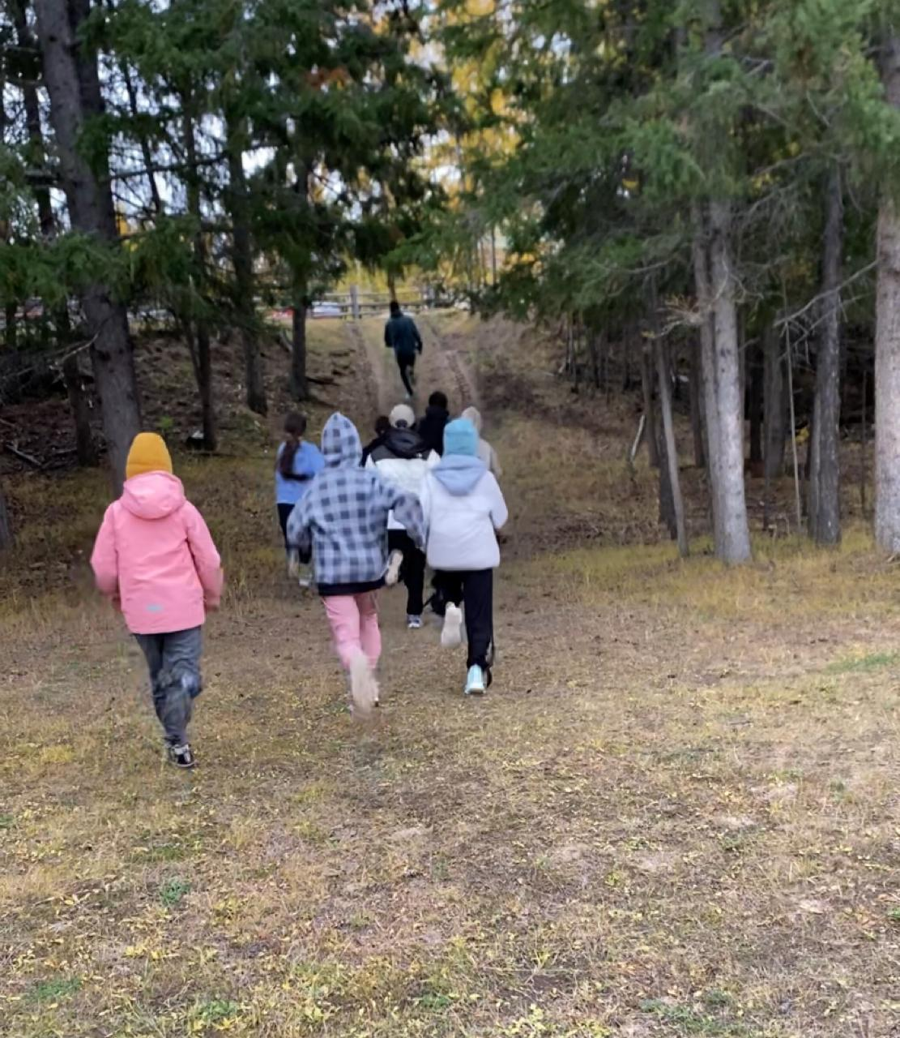
Пятница: Тутум. Скоростные обороты за 20 сек. (6-8 подхода по 1 мин.). Маска олордуу: растяжка, разминка, приемы. Отработка, изучение, рабочие схватки (4-6 схваток). Полный присед: 6-8 разх5, 2-4 разх3. Жим лежа (отжимания) 6-8 разх5, жим ногами: 12-16 разх3, жим вверх (либо блин) 15х3
Суббота: Кросс 40 мин. в медленном темпе, растяжка, легкое ОФП на все тело (для тонуса): приседания, отжимания, сис/пресс/стопа, женское подтягивание, вис

Slide 11
Мониторинг соревновательной деятельности воспитанников МБОУ «Бедиминская СОШ имени Н.Д.Неустроева» за 2021-2024 уч. год
Учитель физкультуры: Андрсова Александрия Егоровна

Slide 13
Вывод: Таким образом, национальное многоборье:
-Способствует повышению интереса девушек к данным видам спорта и более эффективному вовлечению учащихся систематическому занятию физической культурой;
-Помогает возродить и сохранить национальные виды спорта;
-Помогает донести до подрастающего поколения народов традиционные народные игры, элементы национального многоборья, состязания, бег;
-Повышает уровень физической и специальной подготовленности, функциональное состояние, интерес к урокам физической культуры, а также способствует закалке организма за счет увеличения занятий на свежем воздухе;
-Повышает самосознание и самовыражение учащихся национальности через освоение традиционных национальных видов физической культуры;
-Способствует общей подготовке физической культуры вливается в общую подготовку.

